Slide 1

我們的選股
都是哪些股票？
2022-01 ～ 2026-10 回測｜實盤口徑
56%
大型股
44%
中型股
0%
小型股
285 筆選股／57 次選股日／83 檔個股
01 / 06
Notes:
⏱ 約 20 秒
【旁白】2022 年到現在的回測，我們一共選了 285 筆、83 檔股票。其中大型股 56%、中型股 44%。
【只有語音、不上畫面】2022 年到現在的回測，我們一共選了 285 筆、83 檔股票。其中大型股 56%、中型股 44%。

Slide 2

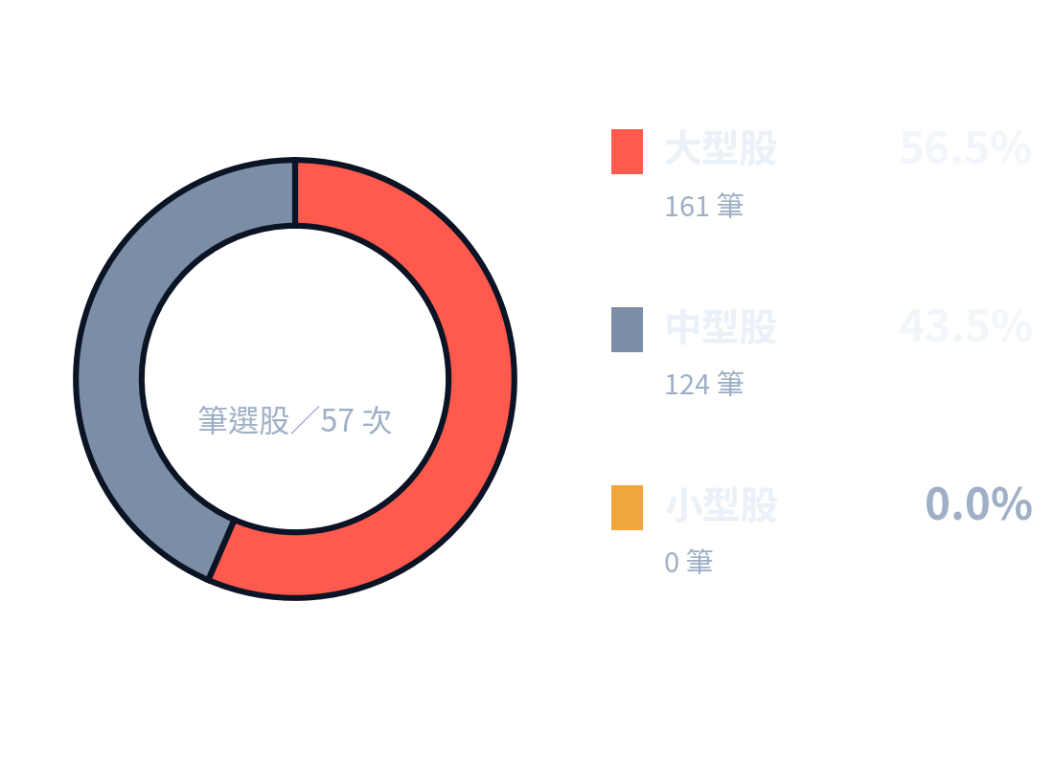
選股落在哪一級？
大型＝市值前 50 名（中位數 3499 億）、中型＝51～150 名（中位數 1262 億）、小型＝151 名以後。
選股池＝每季市值前 100 名 ⇒ 151 名以後的小型股本來就買不到。
02 / 06
Notes:
⏱ 約 25 秒
【旁白】分級規則：大型＝市值前 50 名｜中型＝51～150 名｜小型＝151 名以後。結果是大型股 56%、中型股 44%、小型股 0%。
【只有語音、不上畫面】分級規則：大型＝市值前 50 名｜中型＝51～150 名｜小型＝151 名以後。／結果是大型股 56%、中型股 44%、小型股 0%。

Slide 3

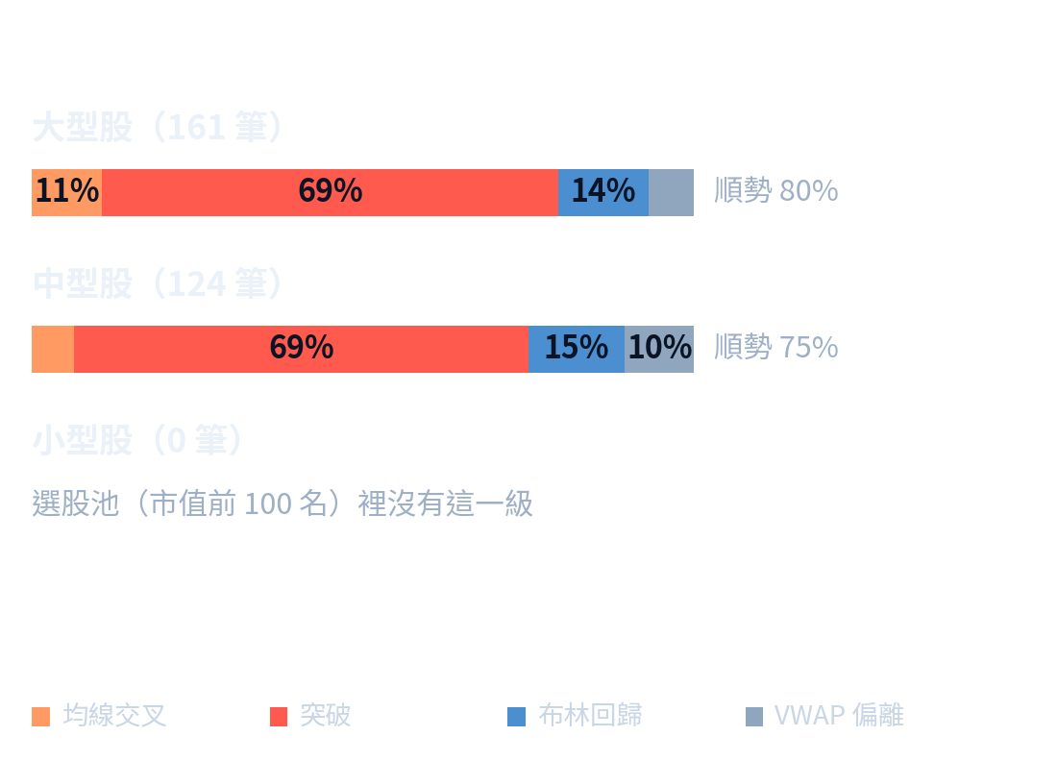
各級別用哪些策略？
全體：順勢 78%／回歸 22%
大、中型的策略偏好幾乎一樣：都是突破為主。
03 / 06
Notes:
⏱ 約 30 秒
【旁白】策略是依個股型態路由。全體順勢 78%、回歸 22%；大型股順勢 80%、中型股順勢 75%。
【只有語音、不上畫面】策略是依個股型態路由。全體順勢 78%、回歸 22%；大型股順勢 80%、中型股順勢 75%。

Slide 4

逆勢是怎麼被挑到的？
順勢：三條全綠才算趨勢
① 收盤價 ＞ 20 日均線
② 20 日均線 ＞ 60 日均線
③ 20 日動能 ＞ 0
⇒ 全綠 221 筆：動能>5% 走突破 196、均線交叉 25
逆勢：任一條不綠 ⇒ 看價格站在 20 日線哪一邊
■ 跌破 20 日線 → 布林回歸（回檔買低）
40 筆全部都在月線下方（距 20 日線中位 -1.4%）
■ 站上 20 日線、但 20 日線仍在 60 日線下 → VWAP 偏離（等回檔到均價才買）
24 筆都在月線上方（中位 +5.0%），其中 19 筆是 20 日線仍在 60 日線下
逆勢不是猜低點，是「趨勢條件不成立」後的補位。
04 / 06
Notes:
⏱ 約 35 秒
【旁白】順勢的判法是三條全綠：收盤價高於 20 日均線、20 日均線高於 60 日均線、20 日動能為正；三條全綠 221 筆，其中突破 196 筆、均線交叉 25 筆。只要有一條不成立就走逆勢 64 筆：跌破 20 日線就買低（布林回歸 40 筆），站在 20 日線上方但 20 日線還在 60 日線下面就用 VWAP 偏離（24 筆）。
【只有語音、不上畫面】順勢的判法是三條全綠：收盤價高於 20 日均線、20 日均線高於 60 日均線、20 日動能為正；三條全綠 221 筆，其中突破 196 筆、均線交叉 25 筆。／只要有一條不成立就走逆勢 64 筆：跌破 20 日線就買低（布林回歸 40 筆），站在 20 日線上方但 20 日線還在 60 日線下面就用 VWAP 偏離（24 筆）。

Slide 5

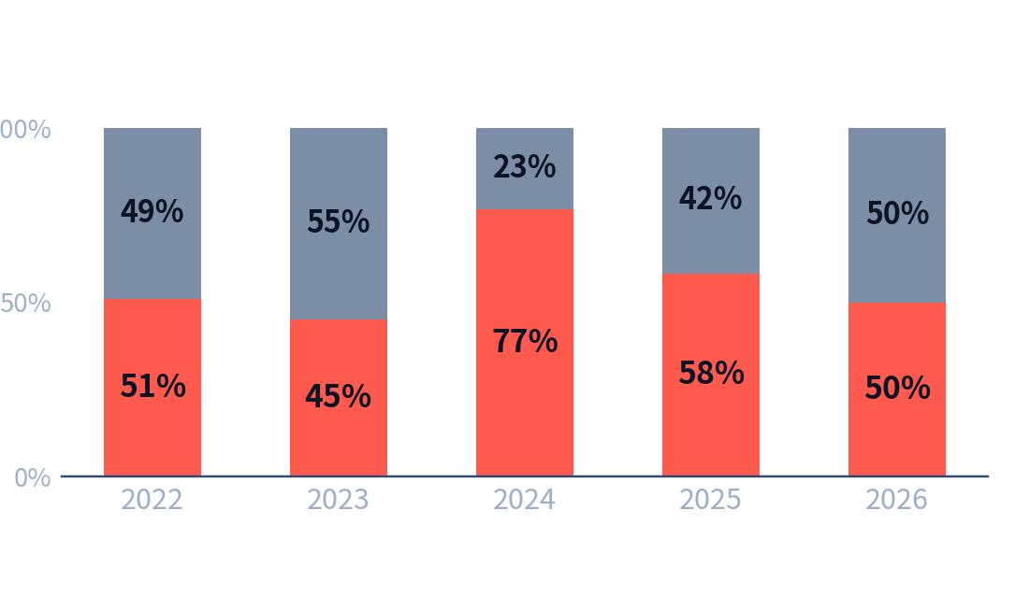
逐年有沒有變？
2024 年最偏大型股（77%），2023 年最平均（45%）
沒有一年選到小型股 —— 限制來自選股池，不是策略偏好。
05 / 06
Notes:
⏱ 約 20 秒
【旁白】逐年看，大型股占比在 2022 51%、2023 45%、2024 77%、2025 58%、2026 50% 之間，沒有任何一年選到小型股。
【只有語音、不上畫面】逐年看，大型股占比在 2022 51%、2023 45%、2024 77%、2025 58%、2026 50% 之間，沒有任何一年選到小型股。

Slide 6

這張圖是怎麼算的
期間 2022-01-01 ~ 2026-10-23，選股 57 次（跳過 1 次）、285 筆。
口徑：實盤路徑 —— 池 100＋營收因子、過熱過濾開、型態路由（form）。
分級：大型＝市值前 50 名｜中型＝51～150 名｜小型＝151 名以後（用歷史股本×當期收盤算全宇宙排名）。
策略：突破／均線交叉（順勢）、布林回歸／VWAP（回歸），只用選股日之前的資料。
限制：市值用權還原價、只涵蓋快取宇宙 672 檔；集中度只代表這 5 年、不是保證。
06 / 06
Notes:
⏱ 約 25 秒
【旁白】口徑：2022-01-01 ~ 2026-10-23，實盤路徑（池 100＋營收因子、過熱過濾、型態路由），分級規則 大型＝市值前 50 名｜中型＝51～150 名｜小型＝151 名以後。
【只有語音、不上畫面】口徑：2022-01-01 ~ 2026-10-23，實盤路徑（池 100＋營收因子、過熱過濾、型態路由），分級規則 大型＝市值前 50 名｜中型＝51～150 名｜小型＝151 名以後。

